Slide 1


Slide 2
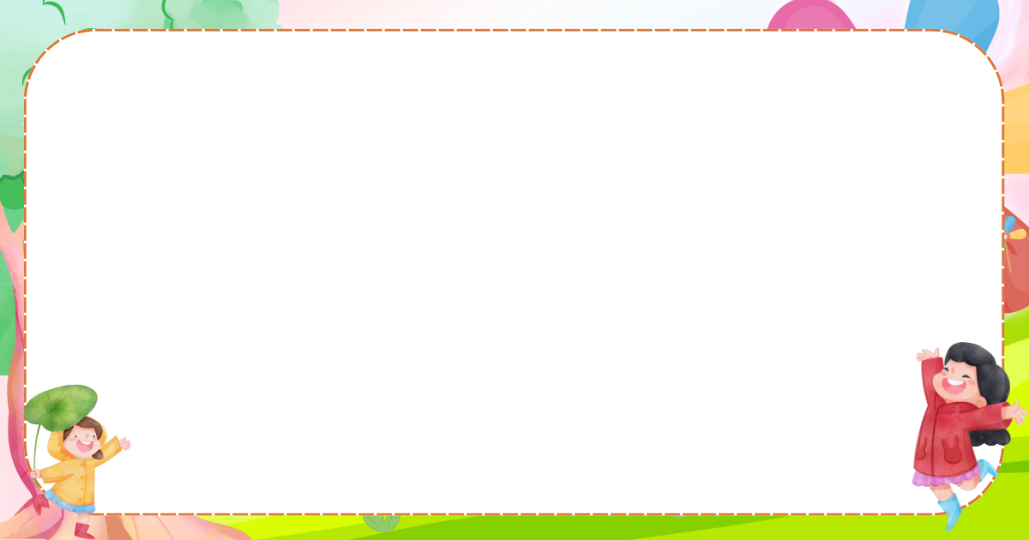

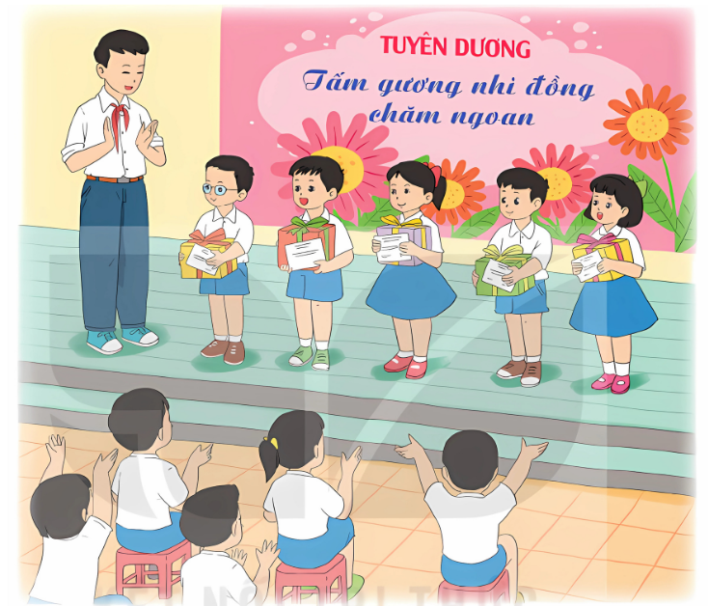
- Khen ngợi những bạn là nhi đồng chăm ngoan.
- Kể về hành động yêu thương của nhi đồng chăm ngoan.

Slide 3


Slide 4


Slide 5

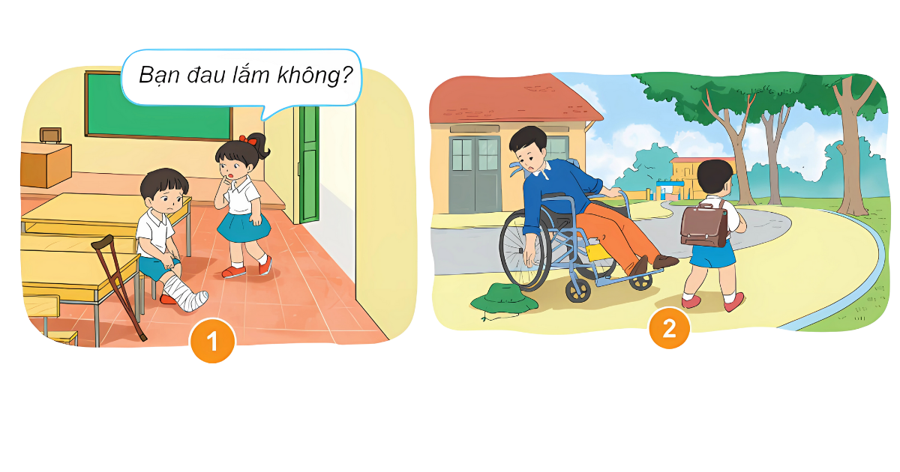
Nhận xét hành động của các bạn dưới đây:

Slide 6
Nhận xét hành động của các bạn dưới đây:
- Tranh có ai?
- Bạn nam bị làm sao?
- Bạn nữ đã nói gì?
- Em có nhận xét gì về bạn nữ?

Slide 7
Nhận xét hành động của các bạn dưới đây:
Bạn nữ thể hiện sự quan tâm và yêu thương.

Slide 8
Nhận xét hành động của các bạn dưới đây:
- Tranh vẽ ai?
- Người đàn ông bị làm sao?
- Bạn nhỏ có hành động gì?
- Em có nhận xét gì về bạn nhỏ?

Slide 9
Nhận xét hành động của các bạn dưới đây:
Bạn nhỏ chưa thể hiện sự yêu thương.

Slide 10
KẾT LUẬN:
- Những lời nói, hành động tuy nhỏ bé nhưng thể hiện là người có tình yêu thương con người.
- Các em hãy tích cực thực hiện lời nói hành động của mình để lan tỏa yêu thương trong cuộc sống.

Slide 11
Chia sẻ cảm xúc khi:
- Khi em thể hiện sự yêu thương đối với mọi người, em cảm thấy như thế nào?
- Khi người khác dành tình yêu thương với em, em cảm thấy như thế nào?

Slide 12

Chia sẻ cảm xúc khi:

Slide 13
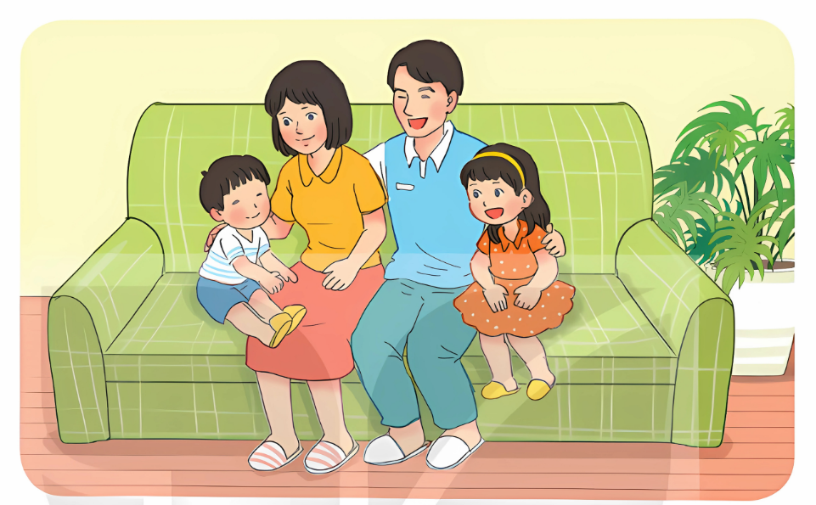
Thể hiện tình yêu thương trong cuộc sống hằng ngày.

Slide 14

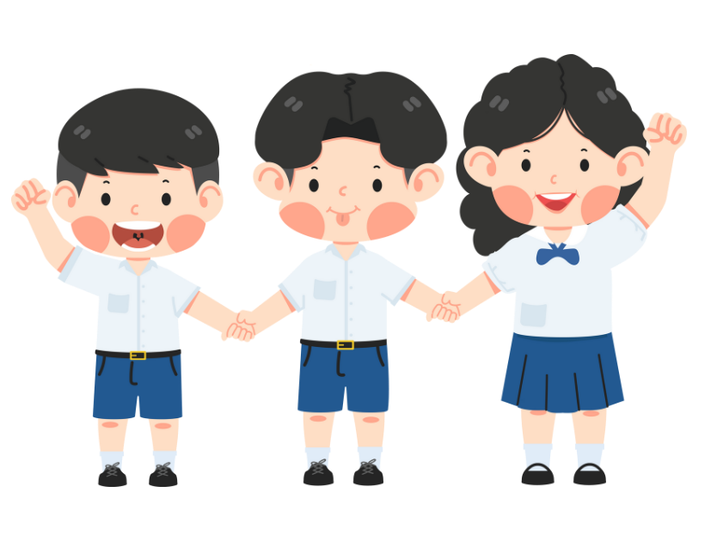
Chúc mừng, học hỏi các bạn là tấm gương “Nhi đồng chăm ngoan”

Slide 15

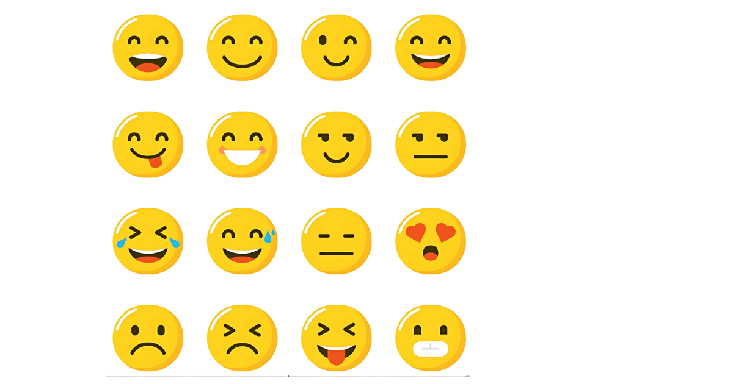
Đánh giá:
Thể hiện hành động yêu thương với mọi người theo các mức độ:

